Slide 1
과목_학년학기_단원 | suh_0601_03
차시명 | 08 (자연수)÷(자연수)의 몫을 소수로 나타내어 볼까요
파일명 | suh_0601_03_0008
검토 | 담당
 | 김윤희
문서 HISTORY
번호 | 버전 | 문서 작성일 | 내용 비고 | 작성자 (내선번호) | 검토자
1 | V 1.0 | 2022.01.31 | 문서 발생 | 백지수
2 | V 2.0 | 2022.02.18 | 1차 검수 및 문서 수정 |  | 김윤희
3 | V 3.0 | 2022.02.18 | 문서 수정 | 김윤희
4
5
6
7
8
9
10
11

Slide 2
학습 단계 | 자료명 | 프레임 수 | 교과서 정보 | 파일명 | 자료 형태
도입 | [생각 열기] 그림 살펴보기 | 1 | 수학 62쪽, 수학 익힘 42~43쪽 | suh_0601_03_0008_101_1.html | Html5
 | 이번 시간에 배울 내용 | 1 |  | suh_0601_03_0008_102_1.html | Html5
전개 | [활동 1] 5÷4의 상황을 이해하고 몫 어림하기 | 1 | 수학 62쪽, 수학 익힘 42~43쪽 | suh_0601_03_0008_201_1.html | Html5
 | [활동 2] 5÷4를 분수의 나눗셈으로 바꾸어 계산하기 | 1 | 수학 62쪽, 수학 익힘 42~43쪽 | suh_0601_03_0008_202_1.html | Html5
 | [활동 3] 3÷4를 세로로 계산하는 방법 알아보기 | 1 | 수학 63쪽, 수학 익힘 42~43쪽 | suh_0601_03_0008_203_1..html | Html5
 | [활동 4] (자연수)÷(자연수)를 계산하여 몫을 소수로 나타내기 | 1 | 수학 63쪽, 수학 익힘 42~43쪽 | suh_0601_03_0008_204_1..html | Html5
정 리 | 핵심 정리 | 1 |  | suh_0601_03_0008_301_1.html | Html5
 | 다음 시간에 배울 내용 | 1 |  | suh_0601_03_0008_302_1.html | Html5
평 가 | 확인 문제 | 1 |  | suh_0601_03_0008_401_1.html | Html5
총 프레임 수 |  | 9

Slide 3
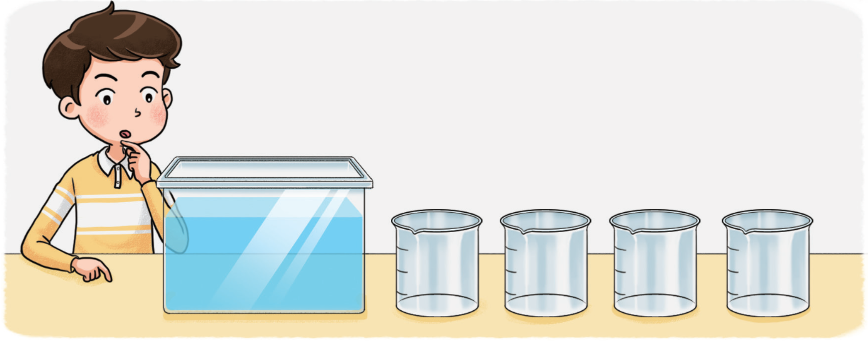



6-1
3. 소수의 나눗셈
suh_0601_03_0008_101_1
08 (자연수)÷(자연수)의 몫을 소수로 나타내어 볼까요
다음 그림의 상황에 대하여 이야기해 봅시다.
Θ Description & Function
답 칸 클릭하면 답 나타남. 정답 확인 버튼은 정답 가리기로 토글 됨.
준기는 무엇을 하고 있나요?
황토 염색 체험을 위해 수조에 들어 있는 물 5L를 4명이 똑같이 나누어 쓰려고 합니다.
#1

Slide 4
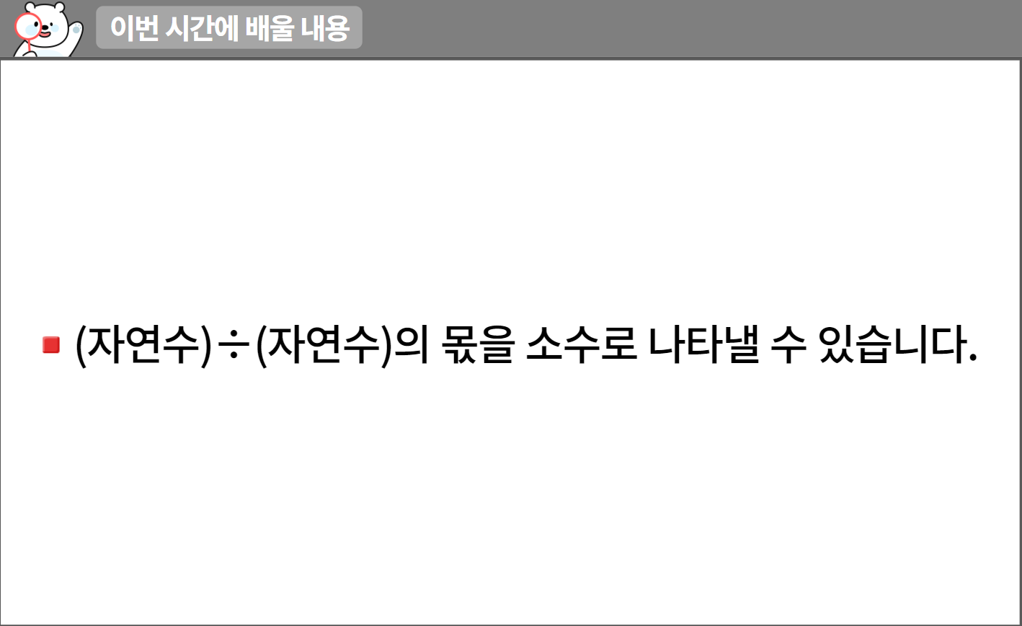
6-1
3. 소수의 나눗셈
suh_0601_03_0008_102_1
08 (자연수)÷(자연수)의 몫을 소수로 나타내어 볼까요
수정사항
1 | 이번 시간에는 무엇을 배울까요 페이지 디자인 수정
2
3
4
5
1

Slide 5


6-1
3. 소수의 나눗셈
suh_0601_03_0008_201_1
08 (자연수)÷(자연수)의 몫을 소수로 나타내어 볼까요
황토 염색 체험을 위해 수조에 들어 있는 물 5 L를 4명이 똑같이 나누어 쓰려고 합니다. 한 명이 쓸 수 있는 물은 몇 L인지 알아봅시다.
Θ Description & Function
탭 이벤트
기존 개발물 그림 그대로 사용 (101_1)
답 칸 클릭하면 답 나타남. 정답 확인은 정답 가리기로 토글됨.
1
물음 1
물음 2
물음 3
한 명이 쓸 수 있는 물은 몇 L인지 구하는 식을 써 보세요.
2
5÷4
3

Slide 6
6-1
3. 소수의 나눗셈
suh_0601_03_0008_201_1
08 (자연수)÷(자연수)의 몫을 소수로 나타내어 볼까요
황토 염색 체험을 위해 수조에 들어 있는 물 5 L를 4명이 똑같이 나누어 쓰려고 합니다. 한 명이 쓸 수 있는 물은 몇 L인지 알아봅시다.
Θ Description & Function
답 칸 클릭하면 답 나타남. 정답 확인은 정답 가리기로 토글됨.
물음 1
물음 2
물음 3
계산 결과를 어림해 보고, 어떻게 어림했는지 말해 보세요.
4×1＝4이고, 4×2＝8입니다. 5는 4보다는 크고 8보다는 작으므로 5÷4의 몫은 1보다는 크고 2보다는 작을 것 같습니다.
1

Slide 7
6-1
3. 소수의 나눗셈
suh_0601_03_0008_201_1
08 (자연수)÷(자연수)의 몫을 소수로 나타내어 볼까요
황토 염색 체험을 위해 수조에 들어 있는 물 5 L를 4명이 똑같이 나누어 쓰려고 합니다. 한 명이 쓸 수 있는 물은 몇 L인지 알아봅시다.
Θ Description & Function
답 칸 클릭하면 답 나타남. 정답 확인은 정답 가리기로 토글됨.
물음 1
물음 2
물음 3
어떻게 계산하면 좋을지 말해 보세요.
몫을 분수로 나타낸 다음, 소수로 나타냅니다.
1

Slide 8

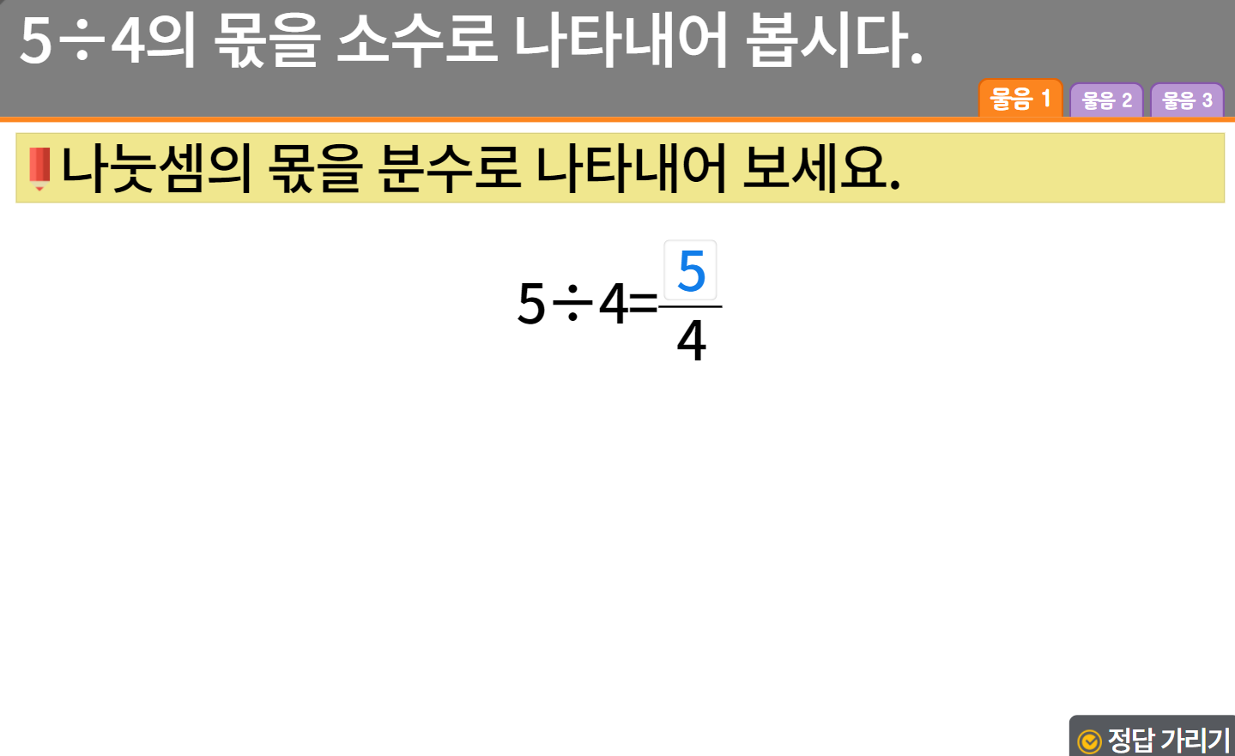

6-1
3. 소수의 나눗셈
suh_0601_03_0008_202_1
08 (자연수)÷(자연수)의 몫을 소수로 나타내어 볼까요
수정사항
1 | 대발문 앞 연필 아이콘 추가
2 | 소발문 앞 블릿 수정
3 | 정답확인 버튼 디자인 수정 정답 확인 > 정답 가리기로 토글됨.
4
5
1
2
3

Slide 9
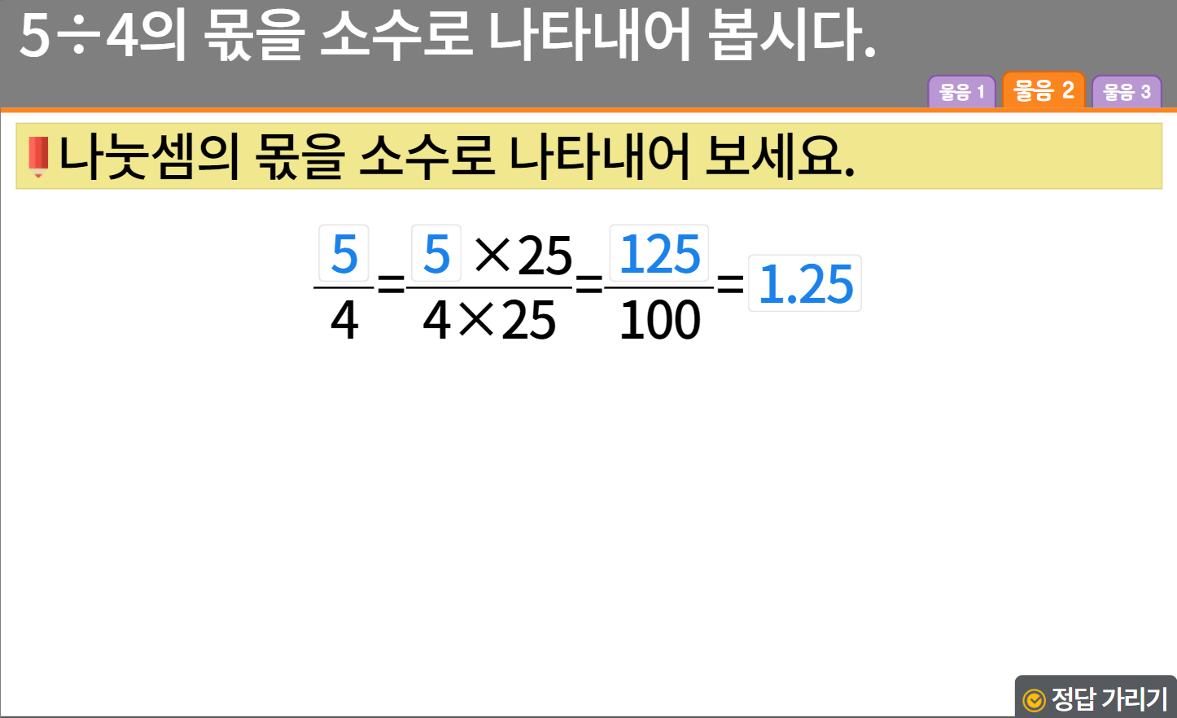
6-1
3. 소수의 나눗셈
suh_0601_03_0008_202_1
08 (자연수)÷(자연수)의 몫을 소수로 나타내어 볼까요
수정사항
1 | 소발문 앞 블릿 수정
2 | 정답확인 버튼 디자인 수정 정답 확인 > 정답 가리기로 토글됨
3
4
5
1
2

Slide 10
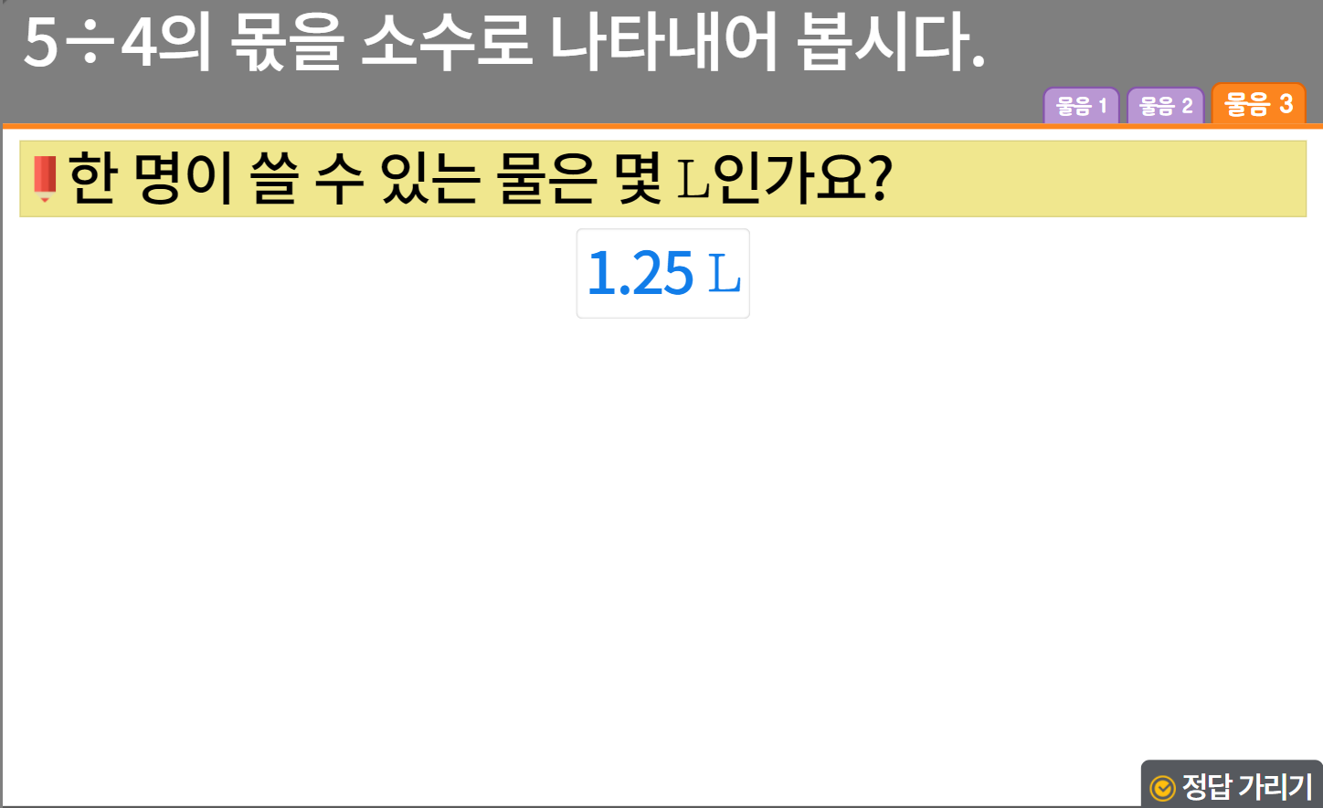
6-1
3. 소수의 나눗셈
suh_0601_03_0008_202_1
08 (자연수)÷(자연수)의 몫을 소수로 나타내어 볼까요
수정사항
1 | 소발문 앞 블릿 수정
2 | 정답확인 버튼 디자인 수정 정답 확인 > 정답 가리기로 토글됨
3
4
5
1
2

Slide 11
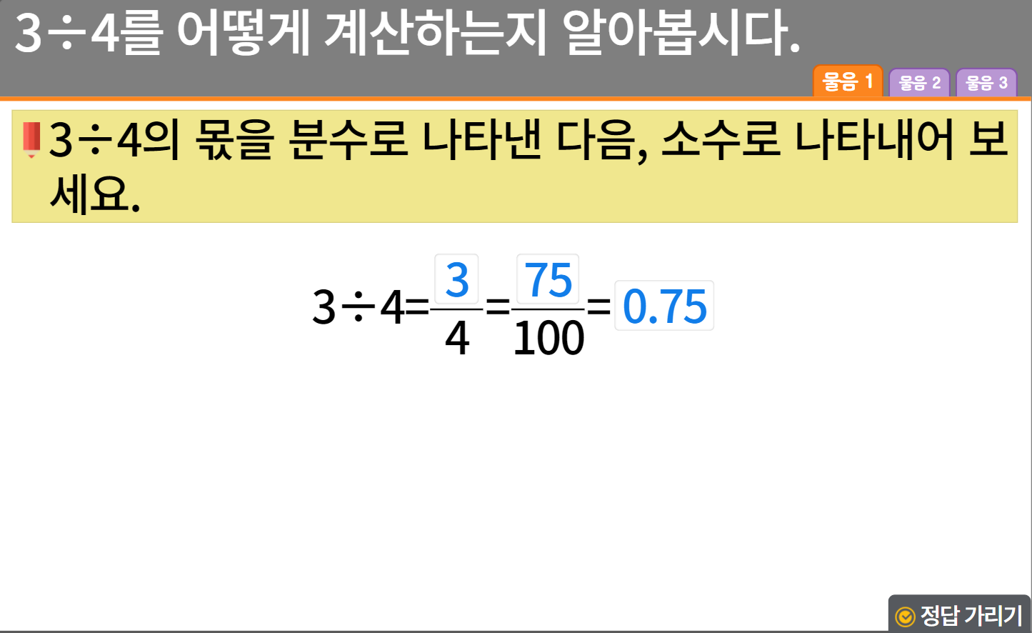
6-1
3. 소수의 나눗셈
suh_0601_03_0008_203_1
08 (자연수)÷(자연수)의 몫을 소수로 나타내어 볼까요
수정사항
1 | 대발문 앞 연필 아이콘 추가
2 | 소발문 앞 블릿 수정
3 | 정답확인 버튼 디자인 수정 정답 확인 > 정답 가리기로 토글됨
4
5
1
2
3

Slide 12


6-1
3. 소수의 나눗셈
suh_0601_03_0008_203_1
08 (자연수)÷(자연수)의 몫을 소수로 나타내어 볼까요
3÷4를 어떻게 계산하는지 알아봅시다
답 칸 클릭하면 답 나타남. 정답 확인 버튼은 정답 가리기로 토글됨.
물음 1
물음 2
물음 3
300÷4를 이용하여 3÷4를 계산하는 방법을 알아보세요.
1
100
배
75
0.75
300÷4= 3÷4=
1
100
배
#1

Slide 13
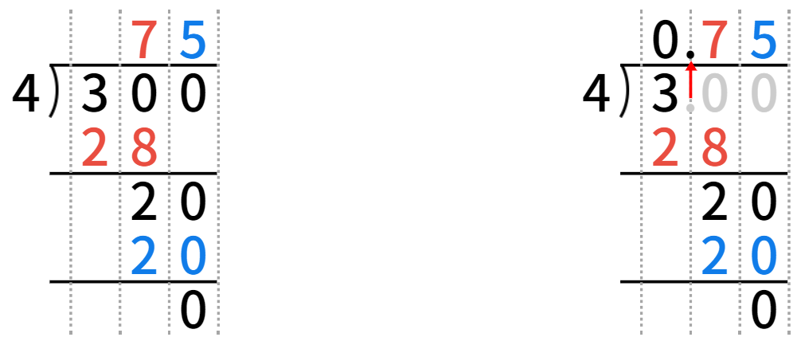



6-1
3. 소수의 나눗셈
suh_0601_03_0008_203_1
08 (자연수)÷(자연수)의 몫을 소수로 나타내어 볼까요
3÷4를 어떻게 계산하는지 알아봅시다
기존 개발물 그림 그대로 활용
캐릭터, 말풍선 추가
물음 1
물음 2
물음 3
300÷4를 이용하여 3÷4를 계산하는 방법을 알아보세요.
1
2
3은 3.00과 같아요.

Slide 14
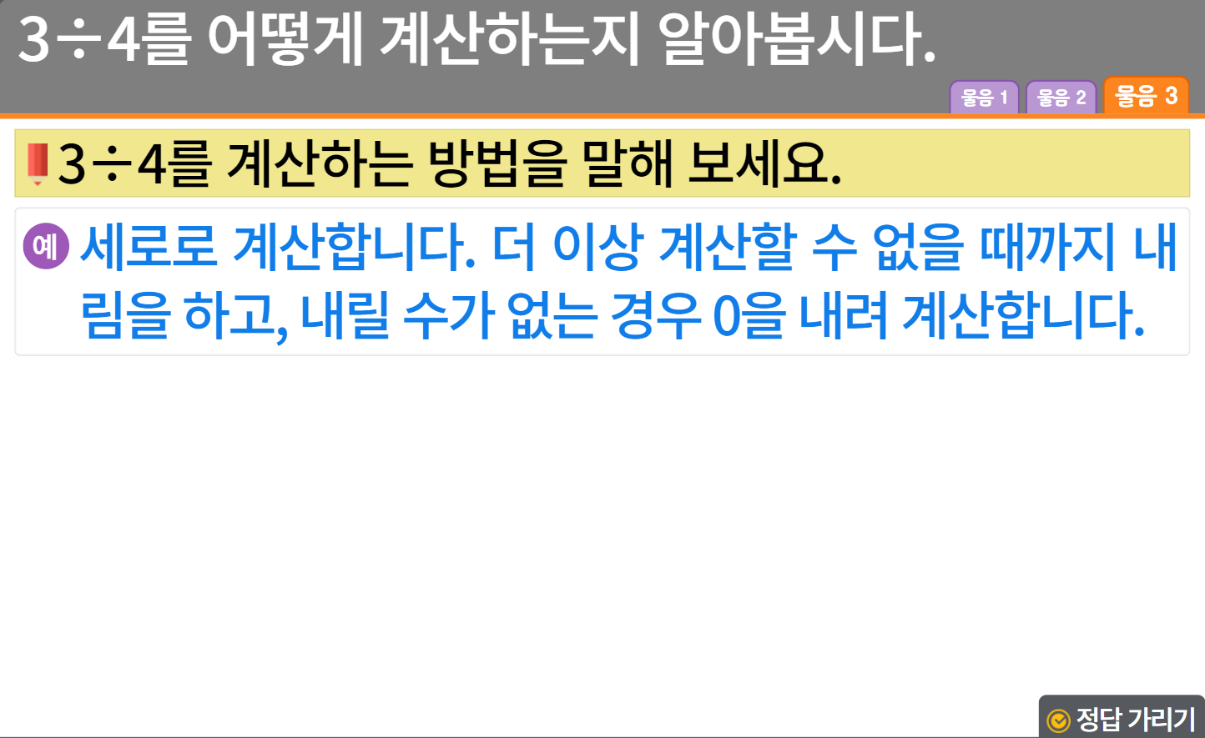
6-1
3. 소수의 나눗셈
suh_0601_03_0008_203_1
08 (자연수)÷(자연수)의 몫을 소수로 나타내어 볼까요
수정사항
1 | 소발문 앞 블릿 수정
2 | 예 약물 디자인 수정
3 | 정답확인 버튼 디자인 수정 정답 확인 > 정답 가리기로 토글됨
4
5
1
2
3

Slide 15
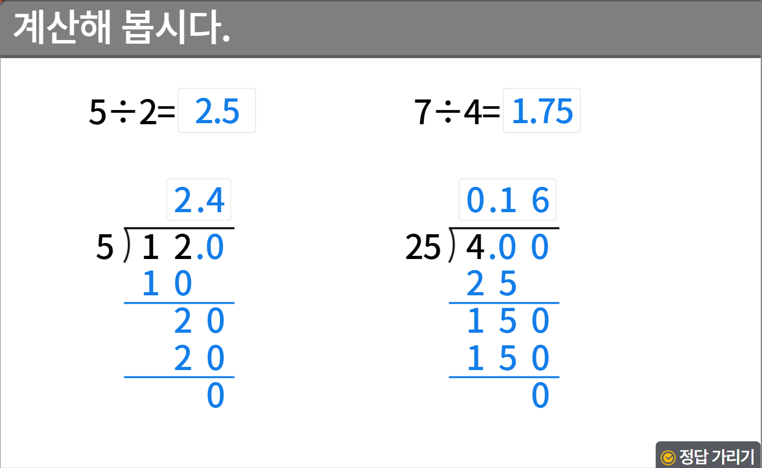
6-1
3. 소수의 나눗셈
suh_0601_03_0008_201_1
08 (자연수)÷(자연수)의 몫을 소수로 나타내어 볼까요
수정사항
1 | 대발문 앞 연필 아이콘 추가
2 | 정답확인 버튼 디자인 수정 정답 확인 > 정답 가리기로 토글됨.
3
4
5
1
2

Slide 16
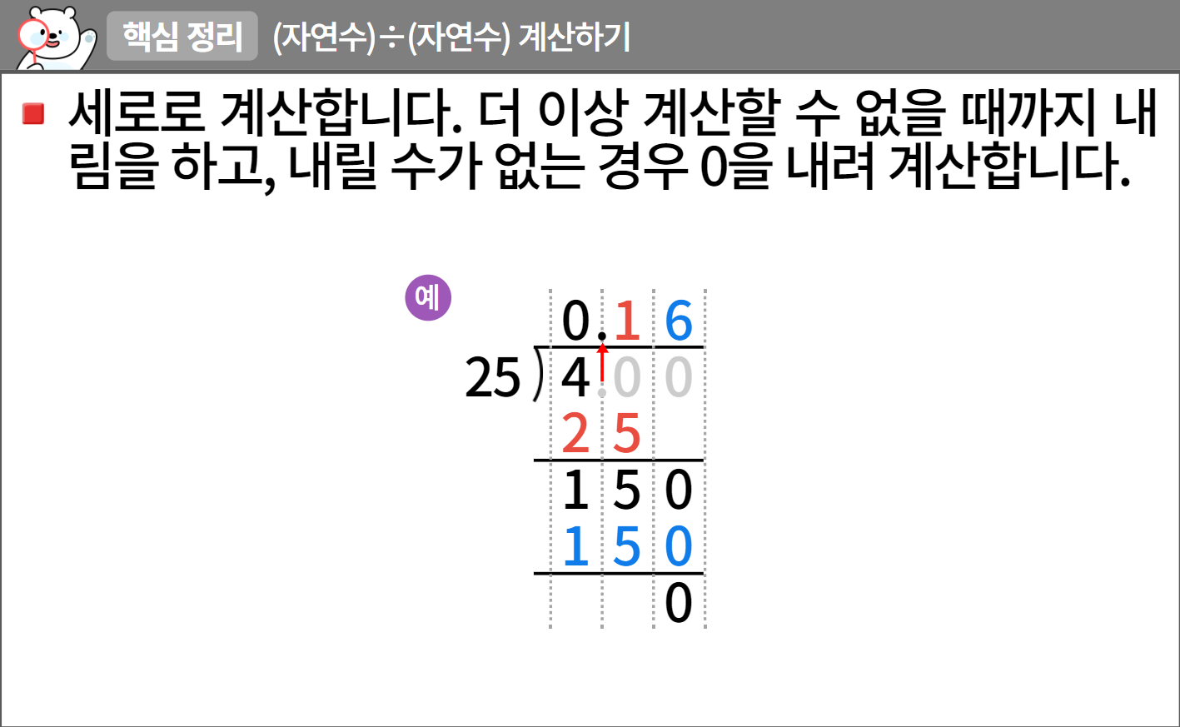
6-1
3. 소수의 나눗셈
suh_0601_03_0008_301_1
08 (자연수)÷(자연수)의 몫을 소수로 나타내어 볼까요
수정사항
1 | 핵심정리 페이지 디자인 수정
2 | 블릿 디자인 수정
3 | 예 약물 디자인 수정
4
5
1
2
3
https://cdata2.tsherpa.co.kr/tsherpa/MultiMedia/Flash/2020/curri/index.html?flashxmlnum=yuni4856&classa=A8-C1-41-㎜-㎜-04-03-04-0-0-0-0&classno=㎜_41_04/suh_0404_02_0008/suh_0404_02_0008_301_1.html

Slide 17
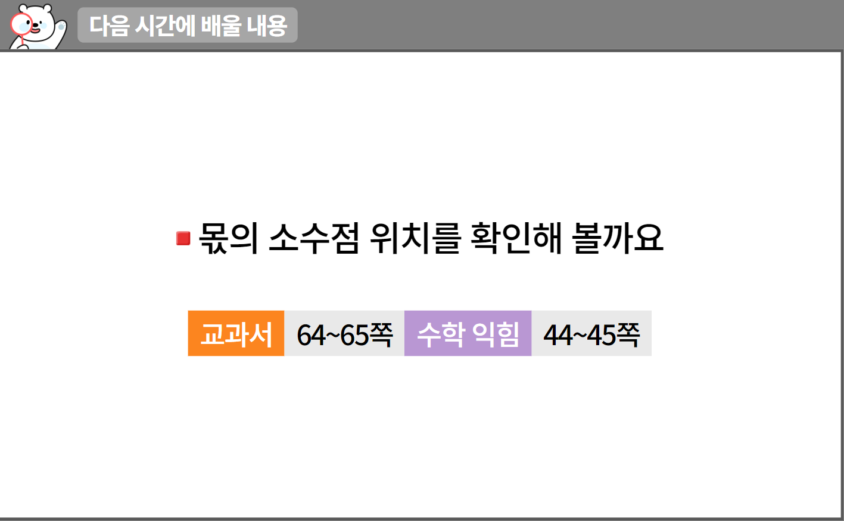
6-1
3. 소수의 나눗셈
suh_0601_03_0008_302_1
08 (자연수)÷(자연수)의 몫을 소수로 나타내어 볼까요
수정사항
1 | 다음 시간에 배울 내용 페이지 디자인 수정
2 | 디자인 수정
3
4
5
1
2
http://cdata.tsherpa.co.kr/tsherpa/MultiMedia/Flash/2020/curri/index.html?flashxmlnum=soboro2&classa=A8-C1-62-KK-KA-02-03-04-0-0-0-0&classno=AA_SAMPLE/nproto_sample/DA/nproto_㎝n_912.html

Slide 18
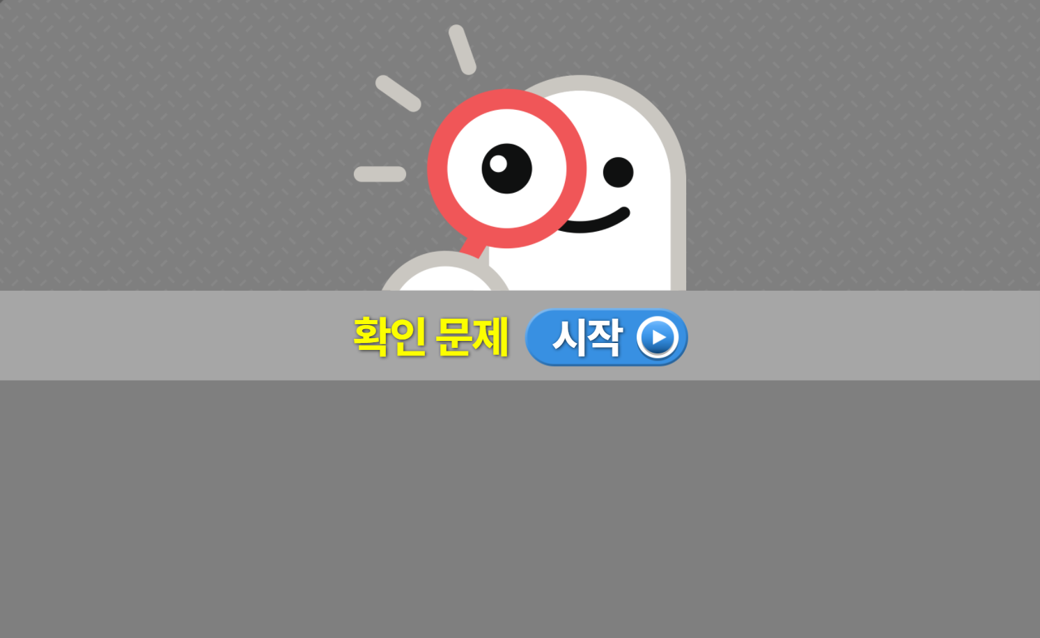
6-1
3. 소수의 나눗셈
suh_0601_03_0008_401_1.html
08 (자연수)÷(자연수)의 몫을 소수로 나타내어 볼까요
수정사항
1 | 확인 문제 게이트 페이지 수정
2
3
4
5
1

Slide 19


6-1
3. 소수의 나눗셈
suh_0601_03_0008_401_1.html
08 (자연수)÷(자연수)의 몫을 소수로 나타내어 볼까요
수정사항
기존 1,2번은 3,4번에 넣고 1, 2, 5번 문제 신규 추가 확인문제 디자인 수정 (비고란 링크 참고, 이하 공통)
1 | 답 칸 클릭하면 답 나타남. 정답 확인 버튼은 정답 가리기로 토글 됨.
2
3
4
5
문제 1
문제 2
문제 3
문제 4
문제 5
안에 알맞은 수를 써넣어 나눗셈의 몫을 소수로 나타내어 보시오.
7
14
1.4
(1) 7÷5＝ ＝ ＝
5
10
5
75
(2) 5÷4＝ ＝ ＝
0.75
4
100
#1

Slide 20

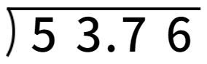
6-1
3. 소수의 나눗셈
suh_0601_03_0008_401_1.html
08 (자연수)÷(자연수)의 몫을 소수로 나타내어 볼까요
수정사항
1 | 답 칸 클릭하면 답 나타남. 정답 확인 버튼은 정답 가리기로 토글 됨.
2
3
4
5
문제 1
문제 2
문제 3
문제 4
문제 5
안에 알맞은 수를 써넣으시오.
0 . 7 5
4
3 . 0 0
2 8
2 0
2 0
0
#1

Slide 21
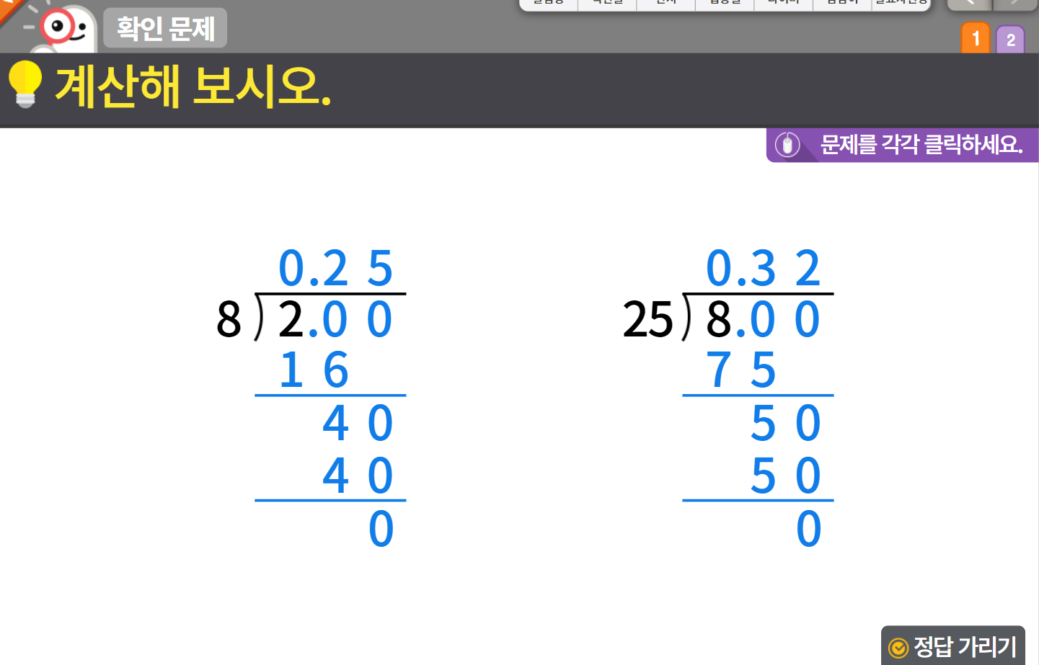

6-1
3. 소수의 나눗셈
suh_0601_03_0008_401_1.html
08 (자연수)÷(자연수)의 몫을 소수로 나타내어 볼까요
수정사항
기존 1,2번은 3,4번에 넣고 1, 2, 5번 문제 신규 추가
1 | 발문 앞 블릿 디자인 수정
2 | 지시문 디자인 수정 볼드 > 문제, 각각, 클릭
3 | 정답 확인>정답 가리기로 토글됨.
4
5
1
2
3
http://cdata.tsherpa.co.kr/tsherpa/MultiMedia/Flash/2020/curri/index.html?flashxmlnum=soboro2&classa=A8-C1-62-KK-KA-02-03-04-0-0-0-0&classno=AA_SAMPLE/nproto_sample/DA/nproto_㎝n_914.html

Slide 22
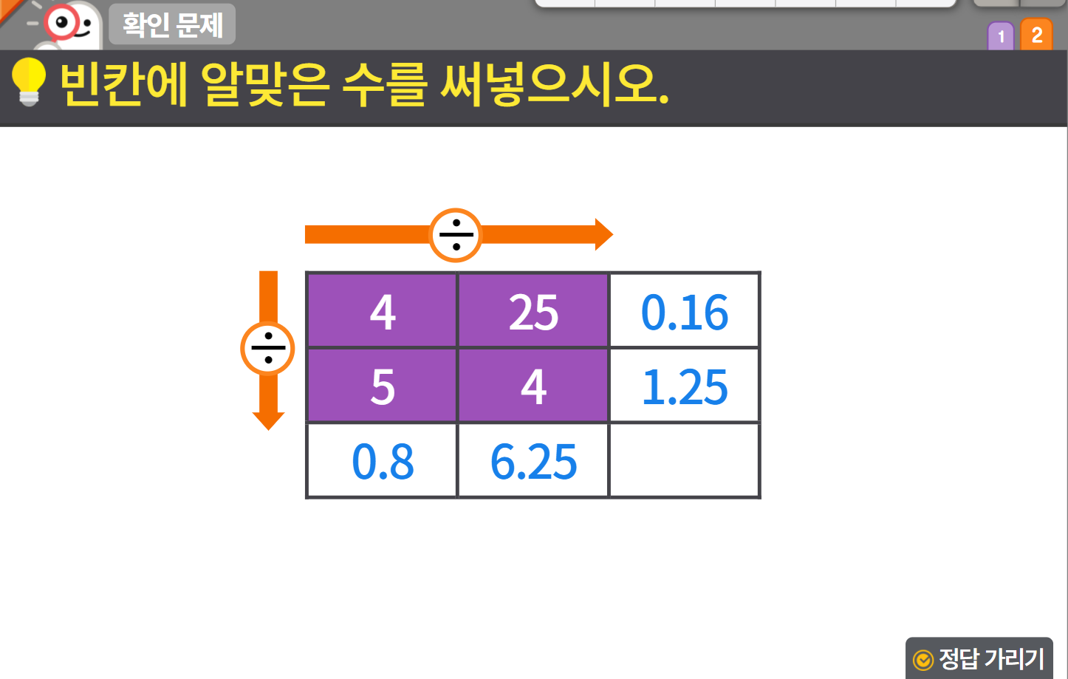

6-1
3. 소수의 나눗셈
suh_0601_03_0008_401_1.html
08 (자연수)÷(자연수)의 몫을 소수로 나타내어 볼까요
수정사항
기존 1,2번은 3,4번에 넣고 1, 2, 5번 문제 신규 추가
1 | 발문 앞 블릿 디자인 수정
2 | 표 디자인 수정
3 | 정답 확인>정답 가리기로 토글됨.
4 | 풀이 확인 미니 팝업창 추가 (다음 슬라이드)
5
1
2
4
3

Slide 23
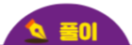
6-1
3. 소수의 나눗셈
suh_0601_03_0008_401_1.html
08 (자연수)÷(자연수)의 몫을 소수로 나타내어 볼까요
수정사항
<풀이 확인 버튼 클릭 시 나타나는 화면>
1 | 볼드
2
3
4
5
2
400÷25＝16이므로 4÷25＝0.16
500÷4＝125이므로 5÷4＝1.25
40÷5＝8이므로 4÷5＝0.8
2500÷4＝625이므로 25÷4＝6.25
1
1
1
1

Slide 24
6-1
3. 소수의 나눗셈
suh_0601_03_0008_401_1.html
08 (자연수)÷(자연수)의 몫을 소수로 나타내어 볼까요
수정사항
1 | 답 칸 클릭하면 답 나타남. 정답 확인 버튼은 정답 가리기로 토글 됨.
2 | 풀이 확인 미니 팝업창 풀이 확인 클릭 시 미니 팝업창 뜸.
3
4
5
문제 1
문제 2
문제 3
문제 4
문제 5
수 카드 4장 중 2장을 사용하여 몫이 가장 큰 나눗셈을 만들고 계산하여 몫을 소수로 나타내어 보시오.
2
5
7
9
9
2
4.5
÷ ＝
#2
#1

Slide 25
6-1
3. 소수의 나눗셈
suh_0601_03_0008_401_1.html
08 (자연수)÷(자연수)의 몫을 소수로 나타내어 볼까요
수정사항
<풀이 확인 클릭 시 나타나는 화면>
1 | 볼드
2
3
4
5
문제 1
문제 2
문제 3
문제 4
문제 5
수 카드 4장 중 2장을 사용하여 몫이 가장 큰 나눗셈을 만들고 계산하여 몫을 소수로 나타내어 보시오.
2
5
7
9
9
2
4.5
÷ ＝
1
나누어지는 수가 크고, 나누는 수가 작을 수록 몫은 커지므로 나누어지는 수에는 가장 큰 9를, 나누는 수에는 가장 작은 수인 2를 넣어 나눗셈을 만들면 9÷2이고, 몫은 4.5입니다.
1
1
1
1

